Slide 1



PROPOSTA TÉCNICA E COMERCIAL
www.geourbe.com

Slide 2
CONTRATAÇÃO DE SERVIÇOS ESPECIALIZADOS EM ENGENHARIA DE MAPEAMENTO DE INTERFERÊNCIAS SUBTERRÂNEAS
EMPRESA CONTRATANTE: {

Slide 3
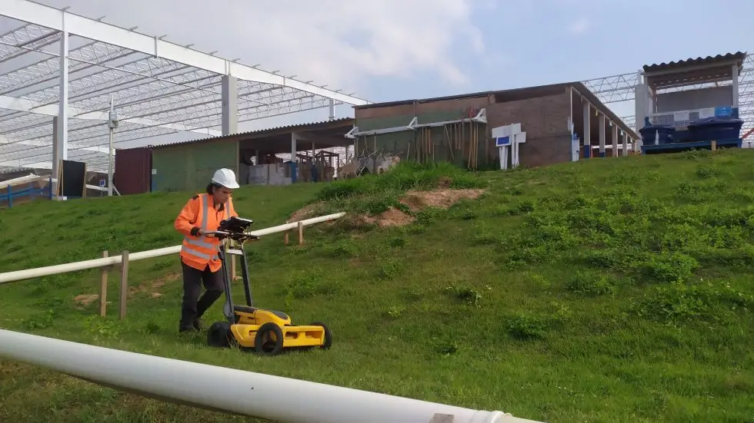
Objetos
01
02
03
04
05
06
07

Slide 4
Escopo
01
02
03
04
05
06
07

Slide 5

MAPEAMENTO DE INTERFERÊNCIAS SUBTERRÂNEAS COM GEORADAR
O GEORADAR GPR é um sistema avançado de radar de penetração terrestre, que utiliza ondas eletromagnéticas de alta frequência para mapear as camadas subsuperficiais do solo. Além disso essa tecnologia permite a detecção de objetos e anomalias sem a necessidade de escavações, tornando-a uma ferramenta essencial em diversos setores.
GEORREFERENCIAMENTO DAS LINHAS GEOFISICAS DE GEORADAR
Os serviços topográficos serão realizados com base em coordenadas georreferenciadas, seguindo a norma NBR 13133. O processo inclui planejamento, cálculos, ajustes, desenho final e relatório. O apoio topográfico será composto por pontos planialtimétricos materializados no terreno, obtidos a partir de marcos do IBGE, formando uma base para o levantamento. Esses pontos serão marcados com pinos metálicos ou piquetes de madeira, conforme a necessidade, e o ajustamento será feito de acordo com os critérios da norma.

Slide 6

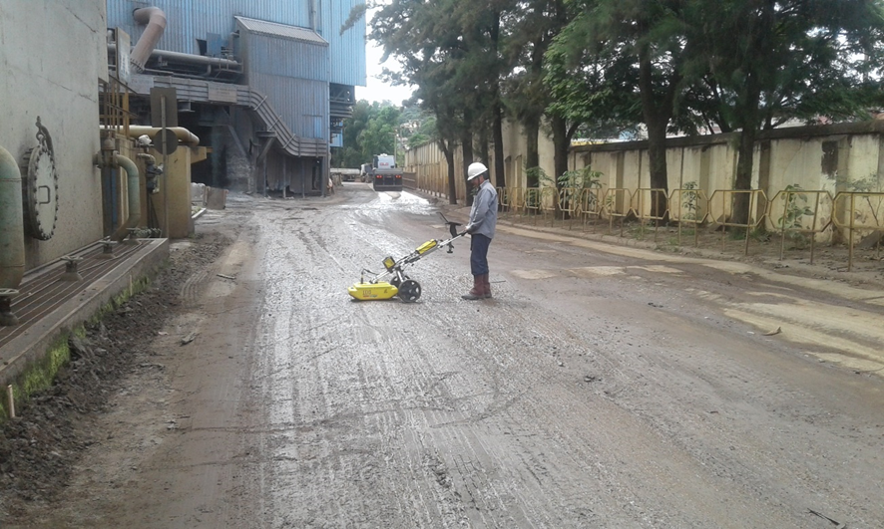
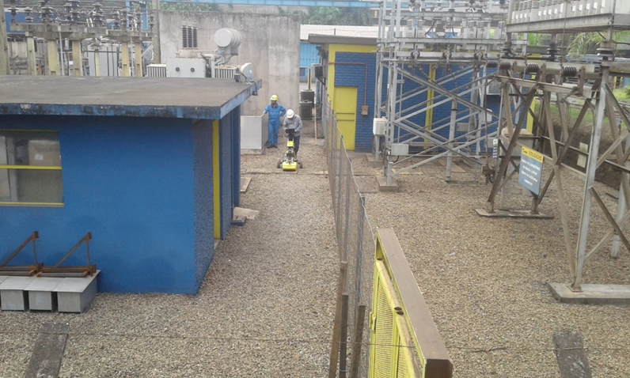
Detalhe do mapeamento de rede de alta tensão
Mapeamento de rede de alta tensão e pluvial

Slide 7
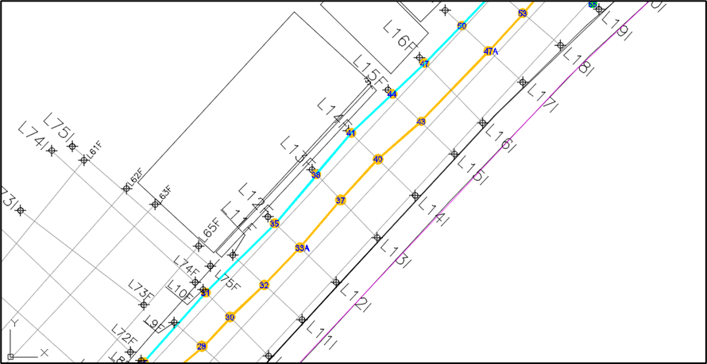
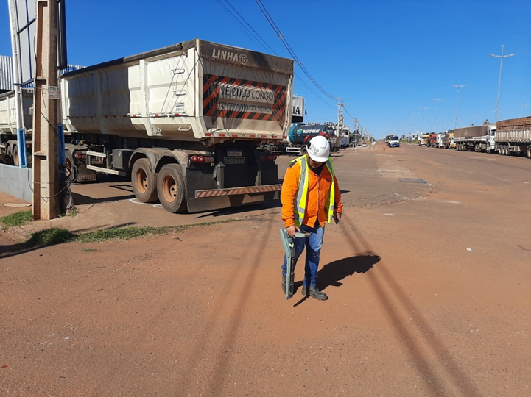
Detalhe do mapeamento de interferência com Pipe Locator
Detalhe de planta de interferência com indicação da rede de alta tensão (cor amarela) e rede pluvial (cor azul), além de linhas de geofísicas (cor cinza)

Slide 8
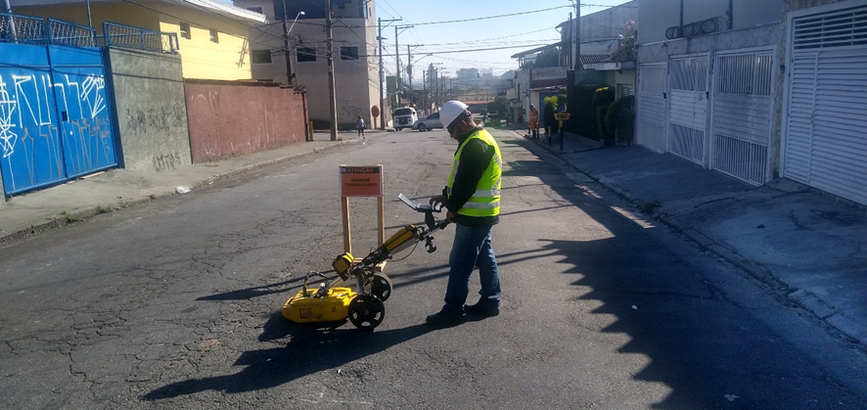
EQUIPE TÉCNICA
Campo
{
Processamento
{

Slide 9
EQUIPAMENTOS
ENVOLVIDOS
Os equipamentos envolvidos neste empenho serão:

Slide 10






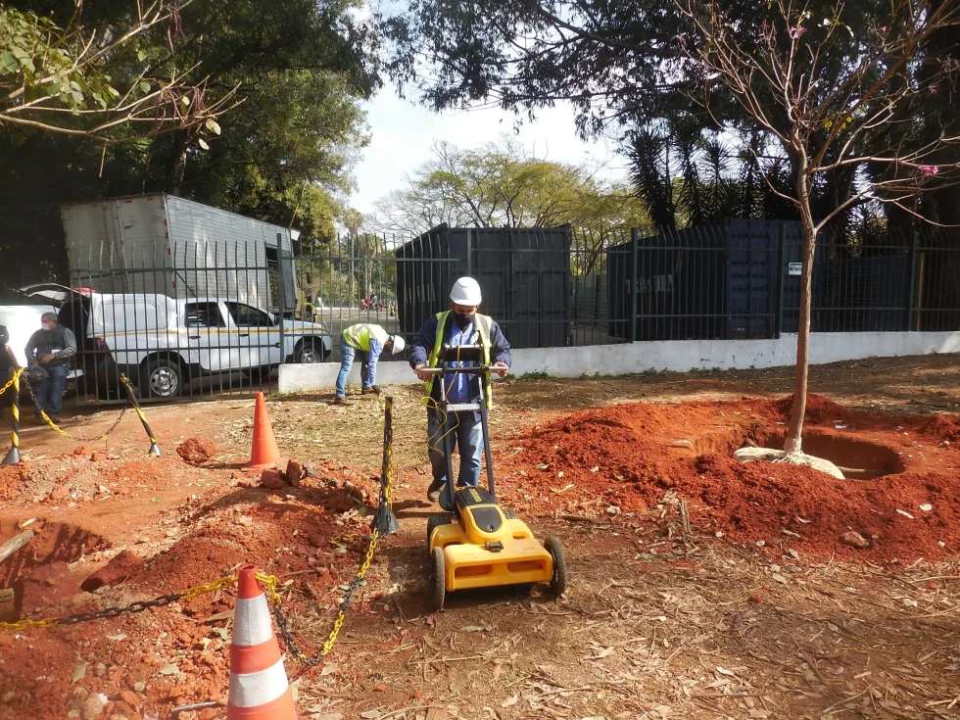
APRESENTAÇÃO DOS RESULTADOS
Os resultados dos serviços realizados serão analisados de forma integrada e apresentados em um relatório conclusivo, detalhando as atividades executadas, os recursos utilizados e a equipe envolvida, além da entrega dos produtos finais conforme as especificações do projeto.
MOBILIZAÇÃO DA EQUIPE
Após aprovação formal da presente proposta.

Slide 11

VALOR DO SERVIÇO
Para execução dos serviços, processamento e geração de planta e relatório implica os seguintes valores:
Mobilização/desmobilização-------------------------------------R$}
Serviço--------------------------------------------------------------R${
Pagamento em 10 dias da emissão da nota fiscal
Prazo:
Em 7 dias incluindo os serviços de campo e processamento dos dados

Slide 12
OBSERVAÇÕES GERAIS
Não serão penalizados os eventuais atrasos (nas previsões iniciais), decorrentes de adversidades climáticas (chuvas ininterruptas) ou outras questões imponderáveis ou impedimentos à realização das coletas de campo, devido a fatores operacionais de responsabilidade dos contratantes;
Será cobrado o valor de R$ 5500 por dia de equipe parada devido à responsabilidade da contratante.
A GEOURBE conta com os programas PPR e PCMSO atualizados caso seja necessário a elaboração de novos para atender a contratante implicará o custo de R$ 5000,0.
Se for necessário de integração para um dia ou mais implicará em custo de diárias de integração no valor de R$ 5000,0 por dia.
A contratante deverá fornecer plantas e croqui da lagoa caso tenha necessidade de cálculo volumétrico.
Eventuais modificações, na estrutura das alternativas apresentadas, poderão representar correspondente flutuação no valor dos serviços cotados (abaixo, ou eventualmente acima dos valores sugeridos);
Quaisquer outros serviços que não discriminados nesta, serão objeto de uma nova negociação.
Atenciosamente,
______________________________________
Marinaldo Gomes dos Santos
Eng. Mestre em Geociências

Slide 13
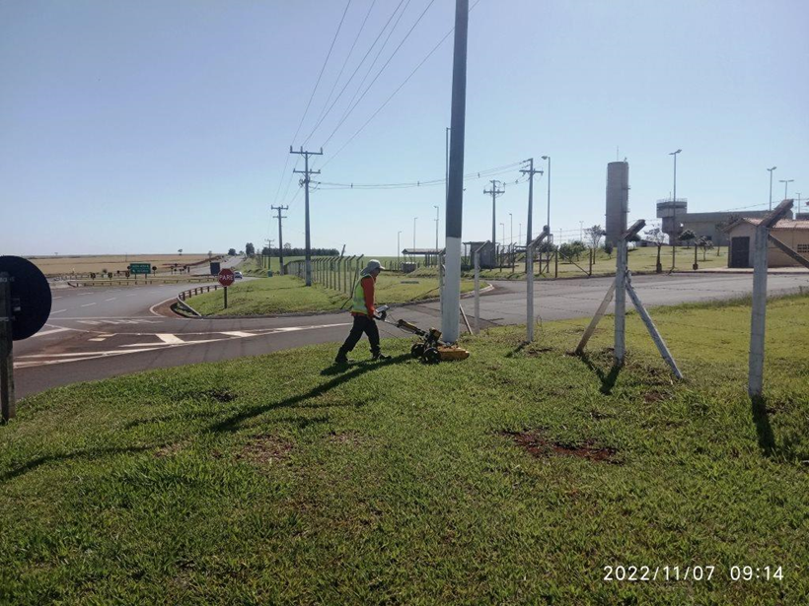
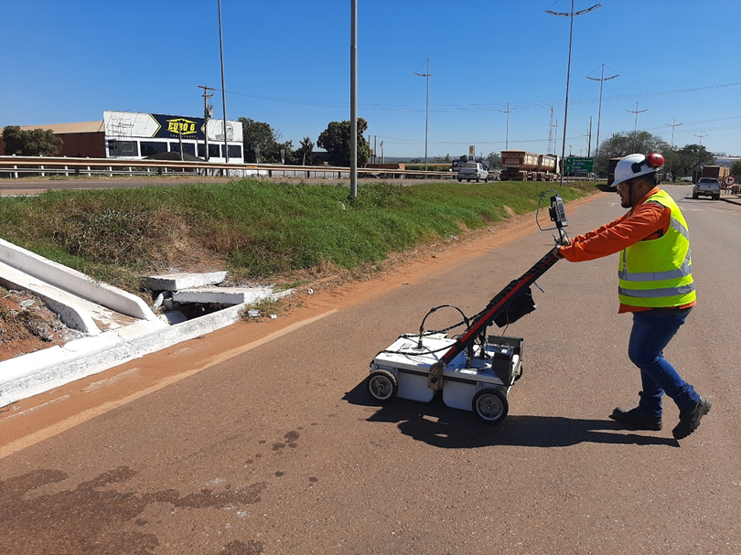
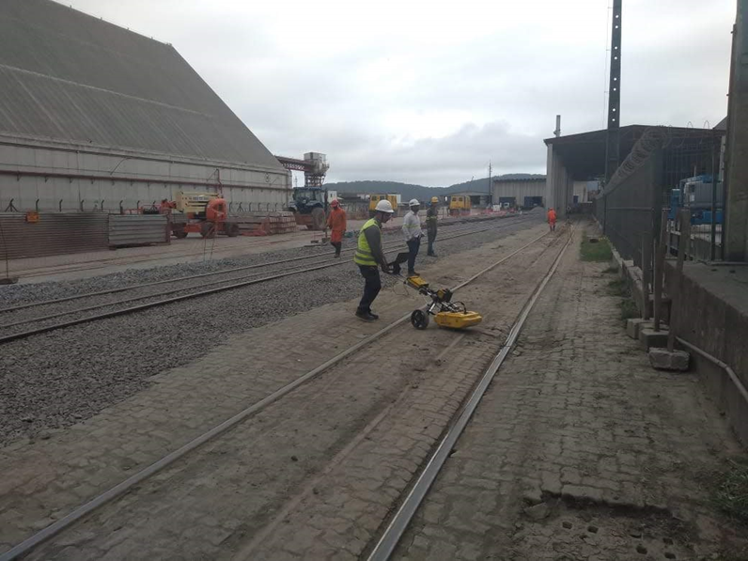
Detalhe do mapeamento de interferência
Detalhe do mapeamento de interferência
Detalhe do mapeamento Detalhe do mapeamento de interferência em linha de trem

Slide 14
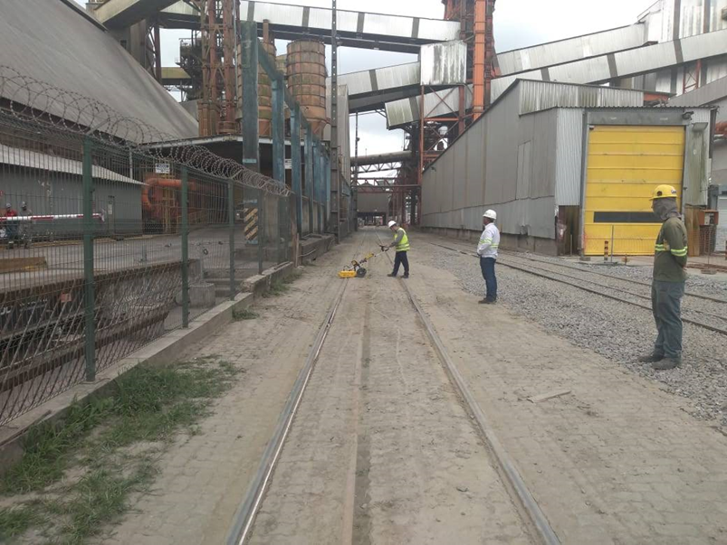
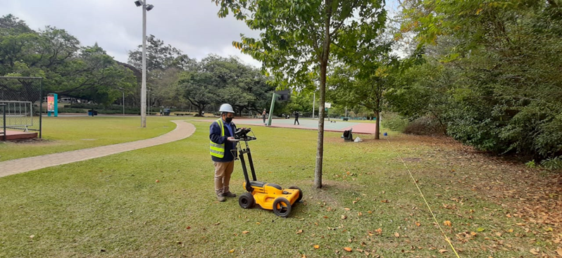
Detalhe de mapeamento de interferência proximo à arvore
Detalhe do mapeamento de interferência

Slide 15




A GEOURBE AGRADECE
Contato
(11) 3308-5555
contato@geourbe.com.br
www.geourbe.com
Rua Aléssio Zomignani, 70 – Vila Joana, Jundiaí – SP, 13216-050

